Slide 1
স্বাগতম

Slide 2
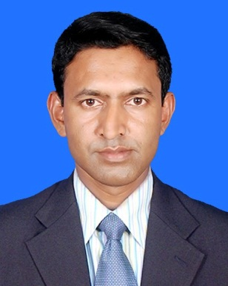
উপস্থাপনায়
মুহাম্মদ মোস্তফা কামাল
সহকারী শিক্ষক (কম্পিউটার)
পাকুটিয়া পাবলিক স্কুল এন্ড কলেজ
ঘাটাইল, টাংগাইল।

Slide 3
পাঠ পরিচিতি-
বিষয়: বাংলাদেশ ও বিশ্বপরিচয়
শ্রেণি: ৭ম
অধ্যায়: ০৪ , পাঠ: ০৩ ও ০৪

Slide 4
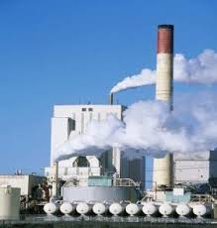
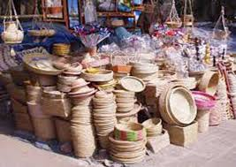
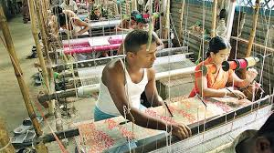
নিচের চিত্রগুলো লক্ষ্য কর -

Slide 5
পাঠ শিরোনাম
বাংলাদেশের অর্থনীতিতে শিল্পের ভূমিকা

Slide 6
শিখনফল
এই পাঠ শেষে শিক্ষার্থীরা -----------
শিল্প কাকে বলে তা বলতে পারবে ।
শিল্পের প্রকারভেদ উল্লেখ করতে পারবে
অর্থনৈতিক উন্নয়নে শিল্পের ভূমিকা ব্যাখ্যা পারবে।

Slide 7
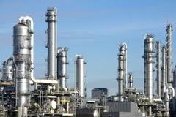
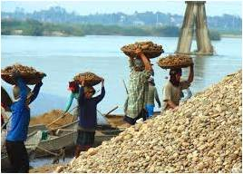
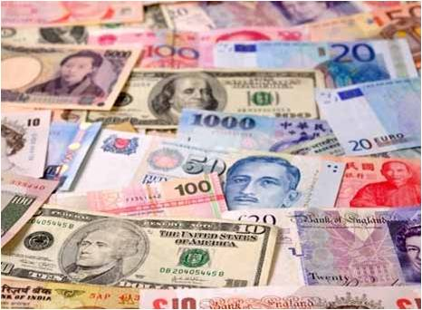
নতুন কোন কিছু তৈরি করার লক্ষ্য মূলধন বিনিয়োগ ও জনবল নিয়োগ করে যে কর্মকাণ্ড সম্পন্ন করা হয় তাই আমাদের নিকট শিল্প নামে পরিচিত।

Slide 8
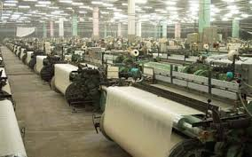
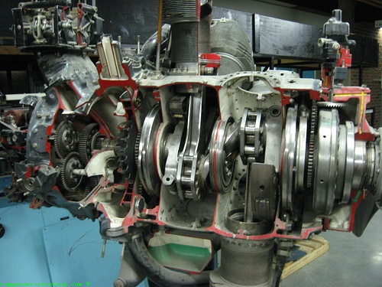
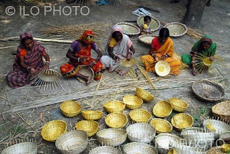
নিচের চিত্রগুলো লক্ষ্য কর ।

Slide 9
আকার, মূলধন, উ‌ৎপাদনের পরিমাণ, কর্মীর সংখ্যা ইত্যাদির বিচারে শিল্প প্রতিষ্ঠান সমূহকে ৪ ভাগে ভাগ করা যায়।
বৃহৎ শিল্প
মাঝারী শিল্প
ক্ষুদ্র শিল্প
কুটির শিল্প

Slide 10
বৃহৎ শিল্প যেসব শিল্প প্রতিষ্ঠানে প্রচুর মূলধন, দক্ষ শ্রমিক ও কারিগর , প্রকৌশলী, বিশেষজ্ঞ ও অভিজ্ঞ ব্যবস্থাপকের প্রয়োজন হয় তা বৃহৎ শিল্প নামে পরিচিত
বিদ্যুৎ

Slide 11
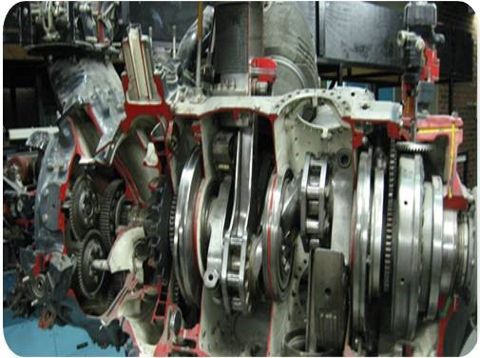
মাঝারী শিল্প
যে সব শিল্প প্রতিষ্ঠানে দেড় কোটি টাকার অধিক মূলধন খাটে সাধারণত সে সব প্রতিষ্ঠানকে মাঝারি শিল্প হিবাবে গণ্য করা হয়।
হাল্কা ইঞ্জিনিয়ারিং

Slide 12
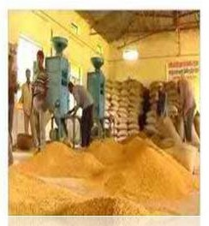
ক্ষুদ্র শিল্প
দেড় কোটি টাকার কম মূলধন বিনিয়োগ করা হয় যে সব কারখানা বা শিল্প প্রতিষ্ঠানে সে গুলো ক্ষুদ্র শিল্প নামে পরিচিত।
চালকল

Slide 13
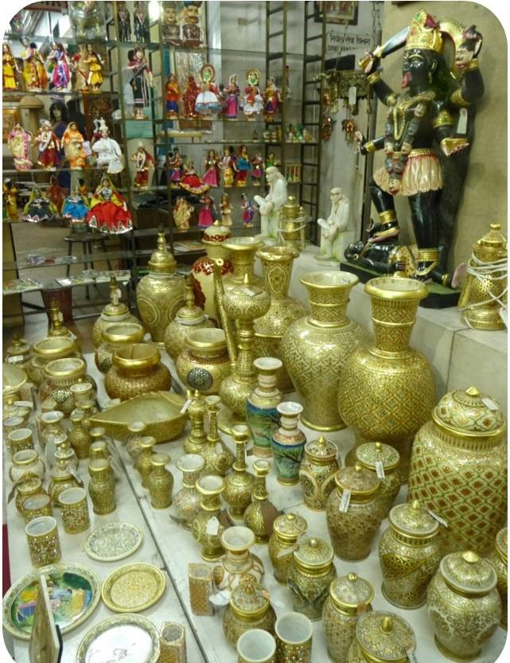
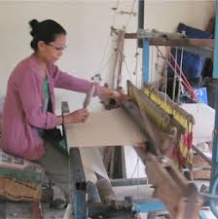
কুটির শিল্প
মালিক নিজে বা তার পরিবারের সদস্যরাই যে শিল্পে পণ্য উৎপাদন ও বিপণনের সাথে জড়িত থাকে তা কুটির শিল্প নামে পরিচিত।
তাঁত শিল্প
কাসা শিল্প

Slide 14
দলীয় কাজ
“বৃহৎ শিল্প একটি দেশের অথনৈতিক মেরুদণ্ড হিসাবে কাজ করে”- ব্যাখ্যা কর।

Slide 15
বাংলাদেশের অর্থনীতিতে শিল্পের অবদান
নগরায়ণ এবং মানুষের জীবনযাত্রার মান বৃদ্ধির ফলে এ দেশে শিল্পের ভূমিকা গুরুত্বপূর্ণ হয়ে উঠেছে।
খাদ্য, বস্ত্র, বাসস্থান, ঔষধের ছাড়াও শিল্পে উৎপাদিত জ্বালানী, বিদ্যুৎ, গৃহনির্মাণ সামগ্রী ছাড়া আজ আমাদের জীবন অচল
কৃষির পরই বিরাট সংখ্যক মানুষের কর্মসংস্থানের সুযোগ হয়েছে এই শিল্পখাতে।
গার্মেন্টস এর বিস্তারে দেশের নারীদের জন্য কর্মসংস্থানের সুযোগ সৃষ্টি হয়েছে।
শিল্পখাতে কর্মসংস্থানের সুযোগ মানুষকে শিক্ষা ও প্রযুক্তির দিকে ধাবিত করছে। ফলে আধুনিক তথ্য প্রযুক্তি ব্যবহার দেশের গণ্ডি পেরিয়ে আমাদেরকে বিশ্বনাগরিক হিসাবে ভাবতে উদ্বুদ্ধ করছে।

Slide 16
মূল্যায়ন
১. বংলাদেশের সববৃহৎ পটকলের নাম কী ছিল?
২.কুটিরশিল্প কাকে বলে?
৩. ক্ষুদ্র শিল্পে মূলধনের পরিমাণ কত?
৪.কয়েকটি মাঝারি শিল্পের নাম বল।
৫.কোন ধরনের শিল্প আমাদের অথনীতির মেরুদণ্ড
হিসাবে কাজ করে?

Slide 17
বাড়ির কাজ
‍‌‌‌‌‌“জাতীয় অর্থনীতিতে শিল্পের গুরুত্ব অপরিসীম” - বিশ্লেষণ কর ৷

Slide 18
ধন্যবাদ

